Slide 1

电感的损耗
电感的损耗有哪些？
电感的损耗如何计算？

Slide 2
DCR
线圈
ACR
电感的损耗
磁滞损耗
磁芯
涡流损耗

Slide 3
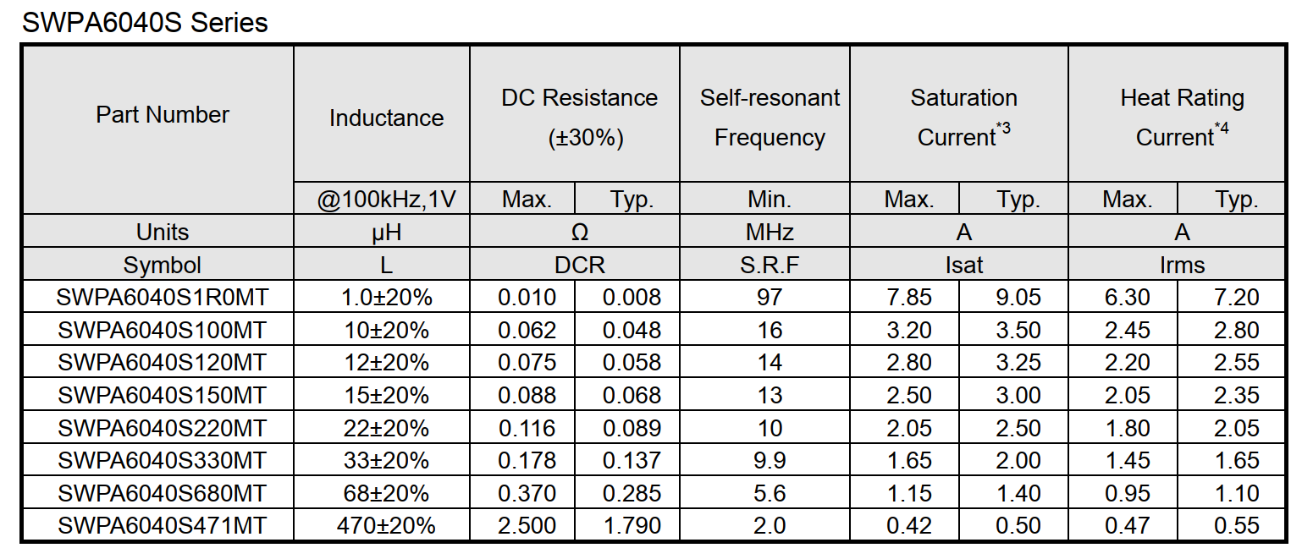
DCR
线圈
ACR
电感的损耗
磁滞损耗
磁芯
涡流损耗

Slide 4
DCR
线圈
ACR
电感的损耗
磁滞损耗
磁芯
涡流损耗

Slide 5
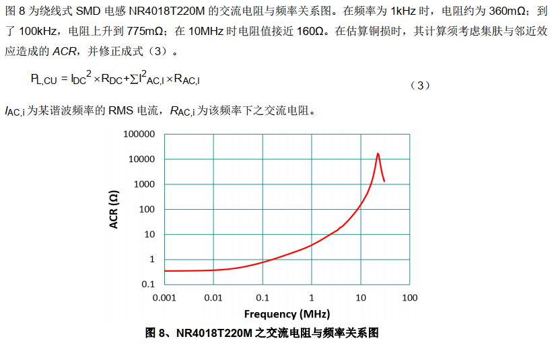
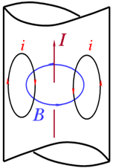
DCR
线圈
ACR
电感的损耗
磁滞损耗
磁芯
涡流损耗

Slide 6
DCR
线圈
ACR
电感的损耗
磁滞损耗
磁芯
涡流损耗

Slide 7
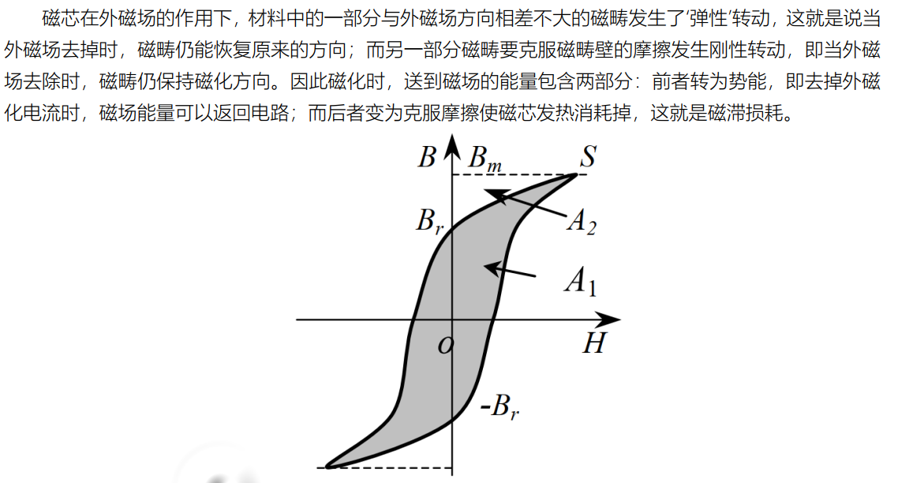
DCR
线圈
ACR
电感的损耗
磁滞损耗
磁芯
涡流损耗

Slide 8
DCR
线圈
ACR
电感的损耗
磁滞损耗
磁芯
涡流损耗

Slide 9
B
DCR
线圈
ACR
e
i
电感的损耗
磁滞损耗
磁芯
涡流损耗

Slide 10
电感的损耗计算
Q 值

Slide 11
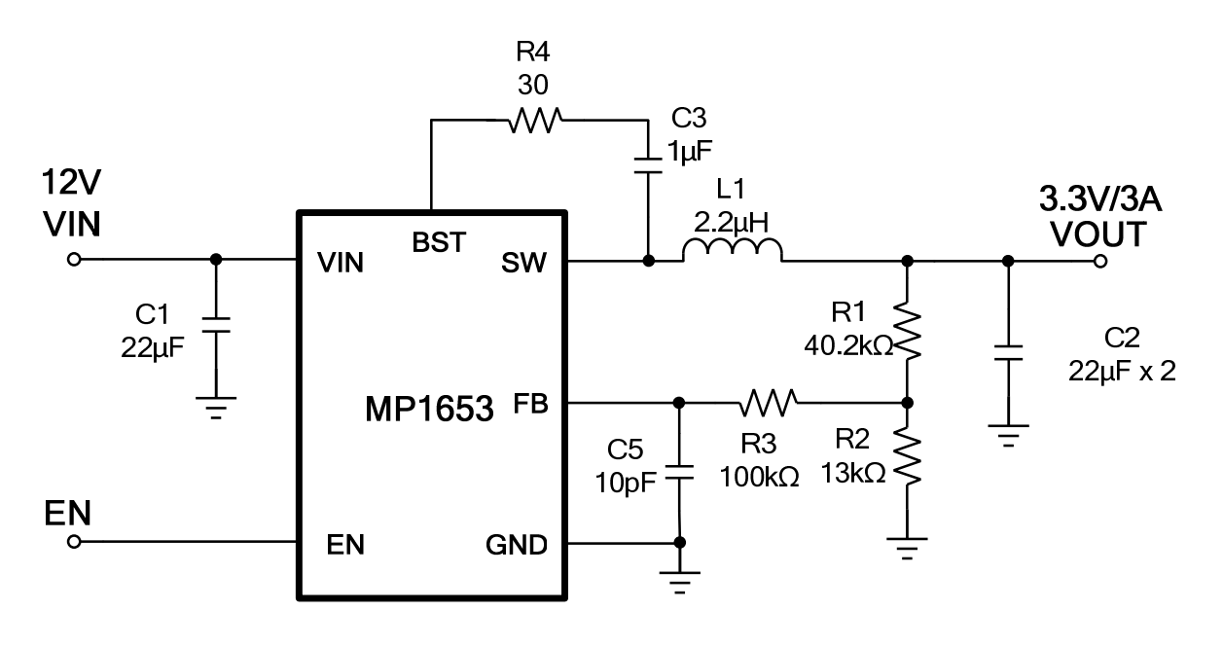
电感的损耗计算

Slide 12

电感的损耗计算
已知条件：
$$V_{in}=12V$$
$$V_{out}=3.3V$$
$$I_{out}=3A$$
$$f_{s}=800KHz$$
$L$=2.2uH电感1255AY-2R2N
求：
电感的总损耗占比$η$

Slide 13
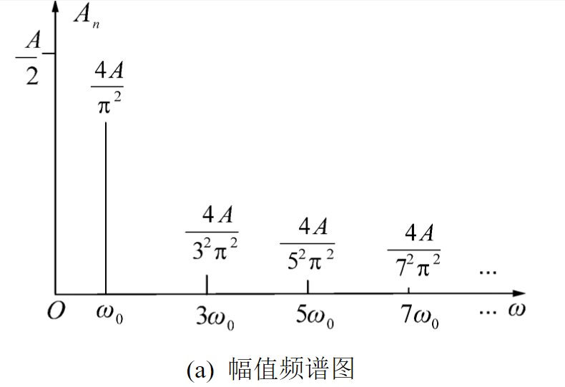
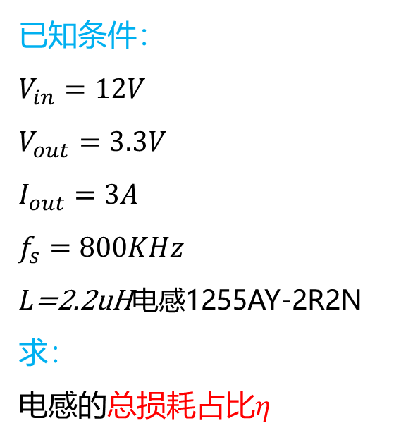
电感的损耗计算
已知条件：
$$V_{in}=12V$$
$$V_{out}=3.3V$$
$$I_{out}=3A$$
$$f_{s}=800KHz$$
$L$=2.2uH电感1255AY-2R2N
求：
电感的总损耗占比$η$
电流/A
DC-DC电感电流波形
一，三，五次谐波占主要

Slide 14
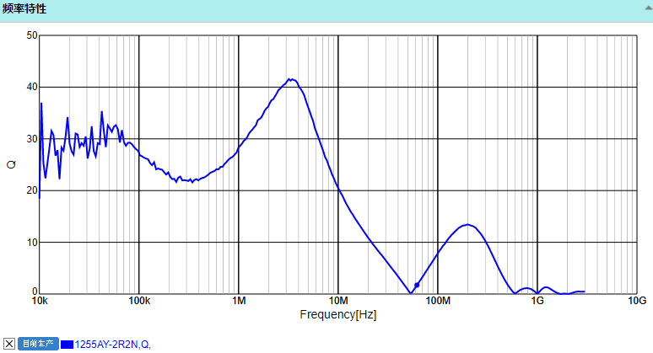
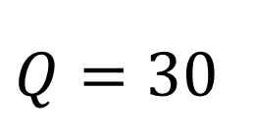



电感的损耗计算
电感Q值曲线
$$40$$
$$38$$
$$26$$
$$Q=30$$

Slide 15

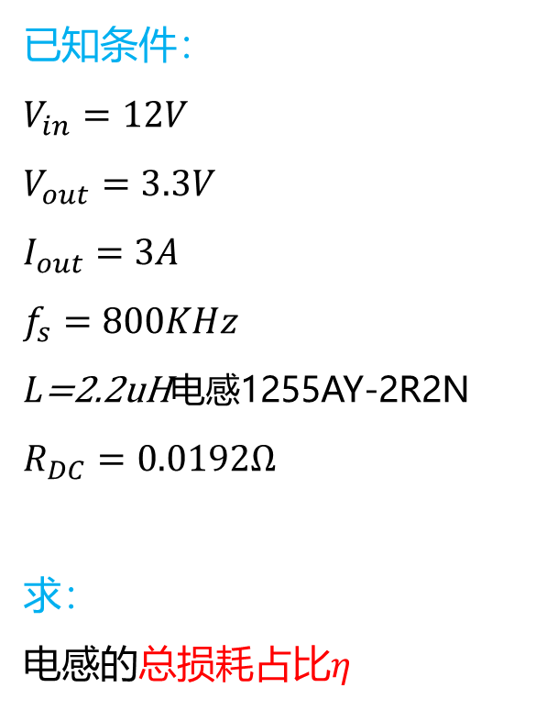

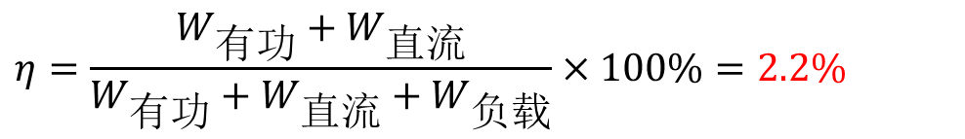
电感的损耗计算
已知条件：
$$V_{in}=12V$$
$$V_{out}=3.3V$$
$$I_{out}=3A$$
$$f_{s}=800KHz$$
$L$=2.2uH电感1255AY-2R2N
$$R_{DC}=0.0192Ω$$
求：
电感的总损耗占比$η$
电感纹波电流$：∆I_{LPP}=\frac{V_{OUT}}{f_{S}×L}×\left(1−\frac{V_{OUT}}{V_{IN}}\right)=1.36A$
一个周期充能$：W_{无功}=\frac{1}{2}L{∆I_{LPP}}^{2}×\frac{1}{f_{s}}=2.03u焦耳$
交流损耗$：W_{有功}=\frac{W_{无功}}{Q}=0.068u焦耳$
直流损耗$：W_{直流}=R_{DC}{I_{out}}^{2}×\frac{1}{f_{s}}=0.216u焦耳$
$$Q=30$$
负载获得能量$：W_{负载}=V_{out}×I_{out}×\frac{1}{f_{s}}=12.375u焦耳$
$$η=\frac{W_{有功}+W_{直流}}{W_{有功}+W_{直流}+W_{负载}}×100\%=2.2\%$$

Slide 17
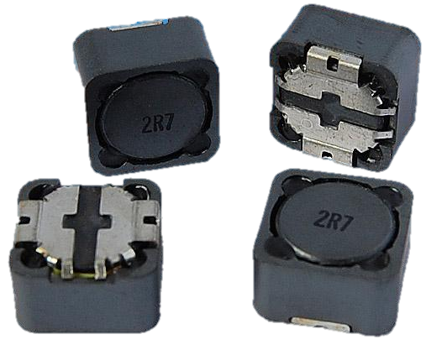
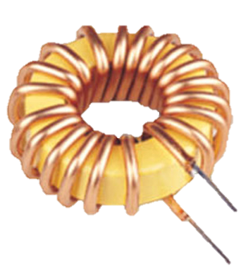
电感的损耗
电感的损耗有哪些？
电感的损耗如何计算？

